Slide 1
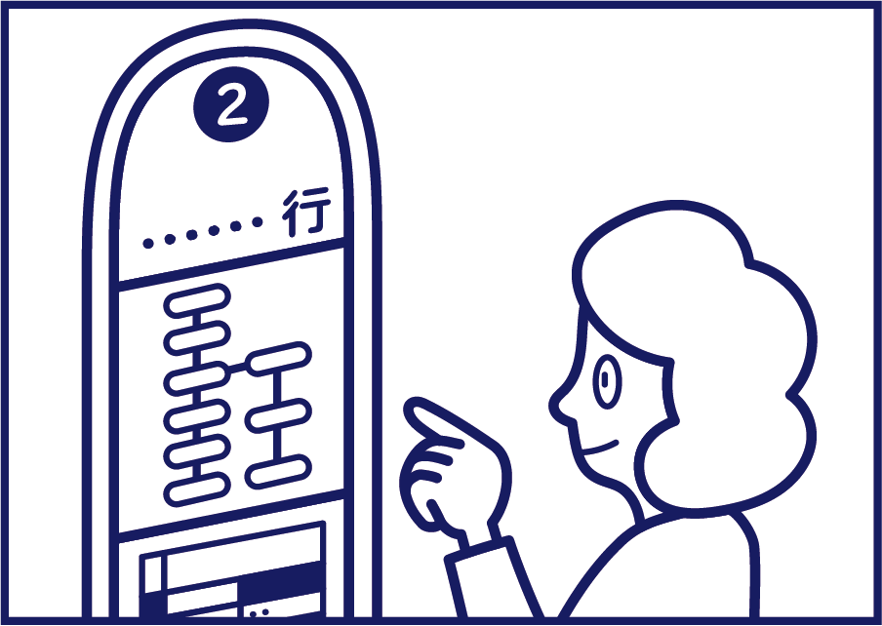
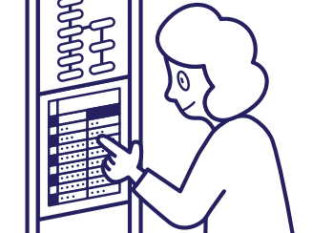
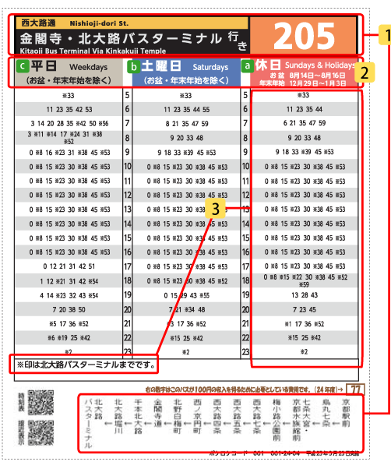
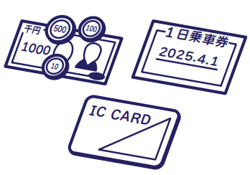
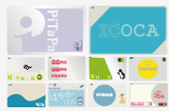
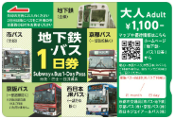
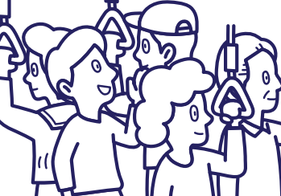
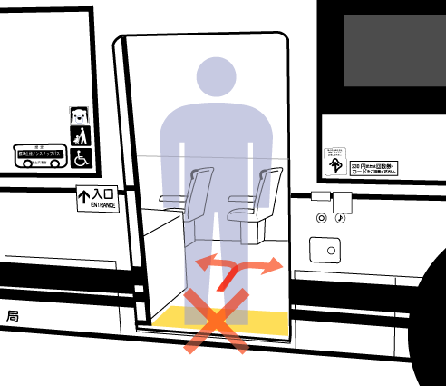
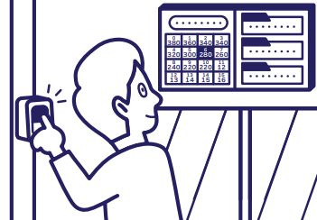
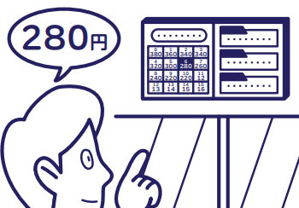
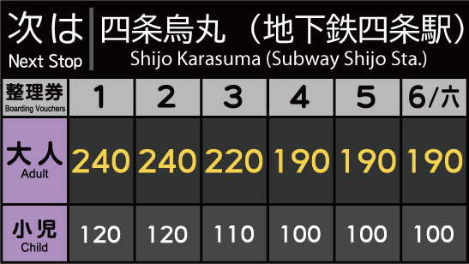
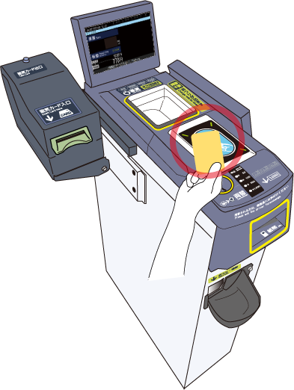
バスの乗り方
バス停で目的地へ行く路線・系統と乗り場を確認
路線・系統の詳しい案内はこちら。
QR
このバス停が、（事業者名）のバス停です。
バス乗り場の詳しい案内はこちら。
QR
目的地へ行くダイヤを確認
バスのダイヤの詳しい案内はこちら。
QR
ダイヤはバス停に載っています
more information⇒
運賃支払い方法を確認
利用可能な支払い方法の詳しい案内はこちら。
QR
現金か、これらのカード、カードのアプリ版（モバイル）が使えます。残高がないと使用できません。
アプリを正しく選択できているか確認してください。
more information⇒
前（又は後ろ）から乗って、中に詰めて乗車
バスの乗り方の詳しい案内はこちら。
QR
後ろから乗って、前から降ります。黄色い床の部分はあけましょう。
more information⇒
アナウンスを聞く又はディスプレイを見て、降車したいバス停が近づいたら降車ボタンを押す
バスの降り方の詳しい案内はこちら。
QR
降りるバス停に近づいたら、このボタンを押してください。車内の色々な場所にあります。
more information⇒
運賃を確認
運賃の支払い方の詳しい案内はこちら。
QR
運賃はこの表示で確認してください。支払いは、この機械に現金を入れるか、ICを青い部分に触れてください。
more information⇒
後ろ（又は前）から降車
注：安全運転のため、運転手は観光案内には応じられません。観光案内等は観光案内所でお問い合わせください。

Slide 2
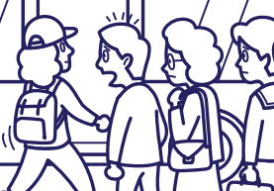
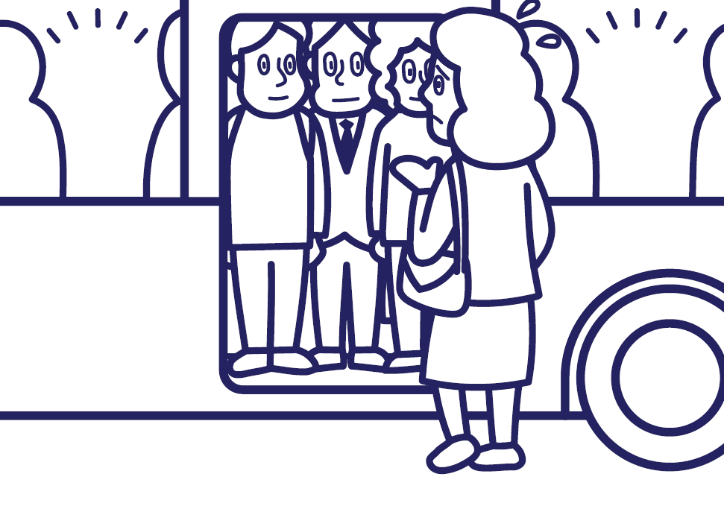
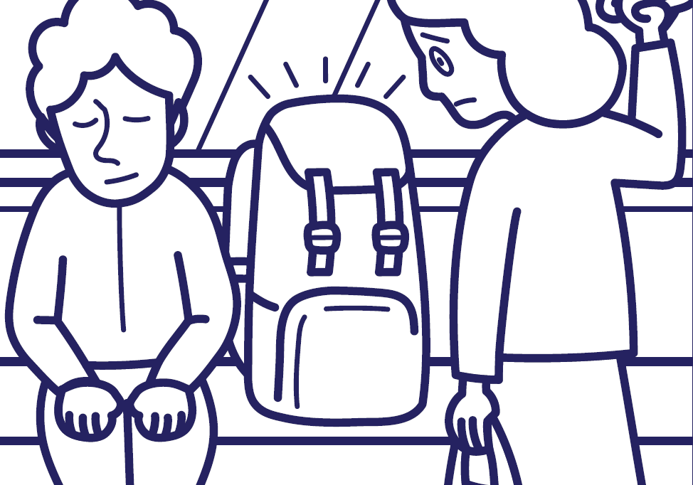
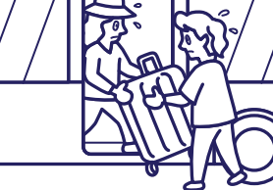
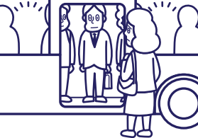
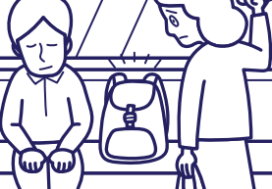
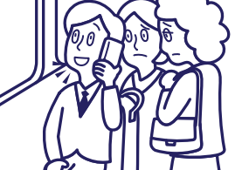
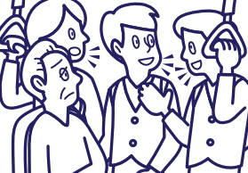
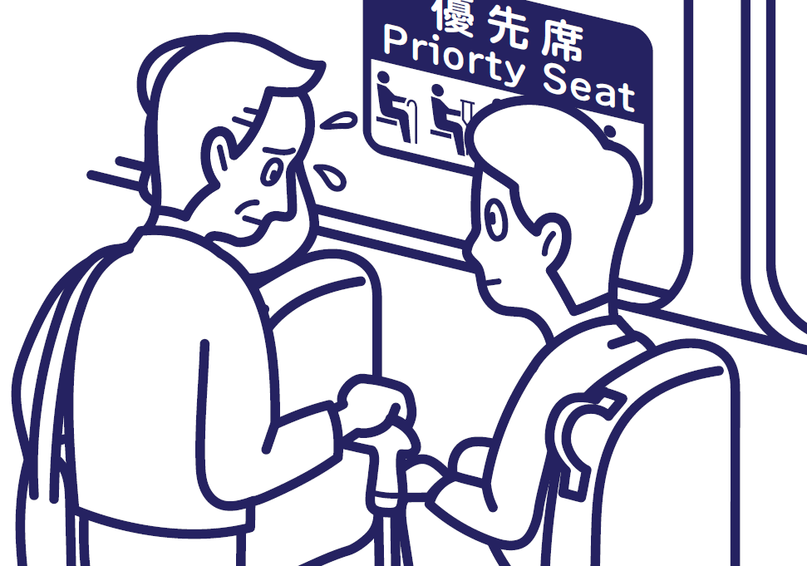
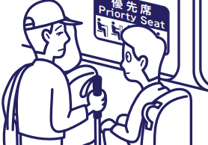
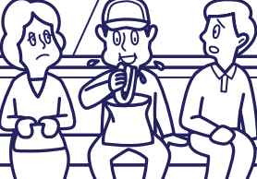
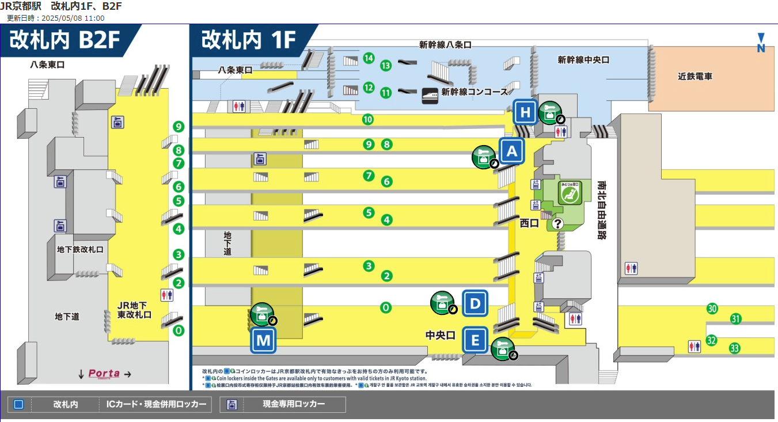
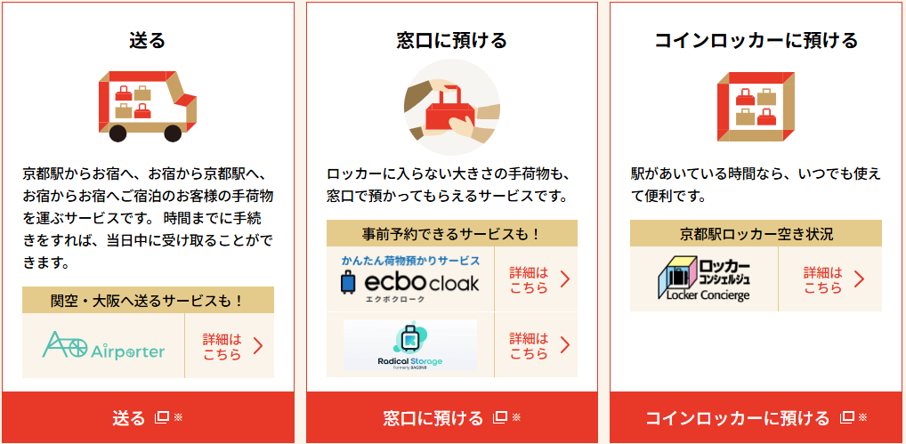
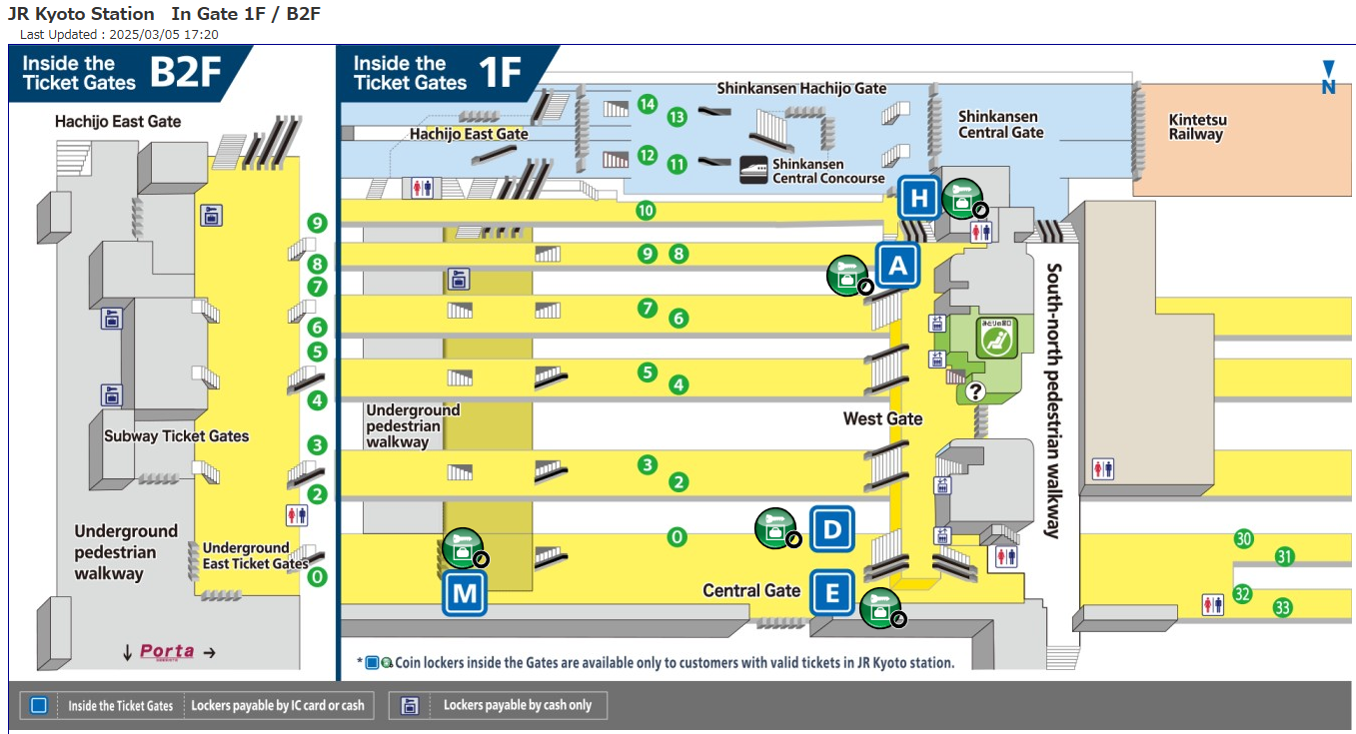
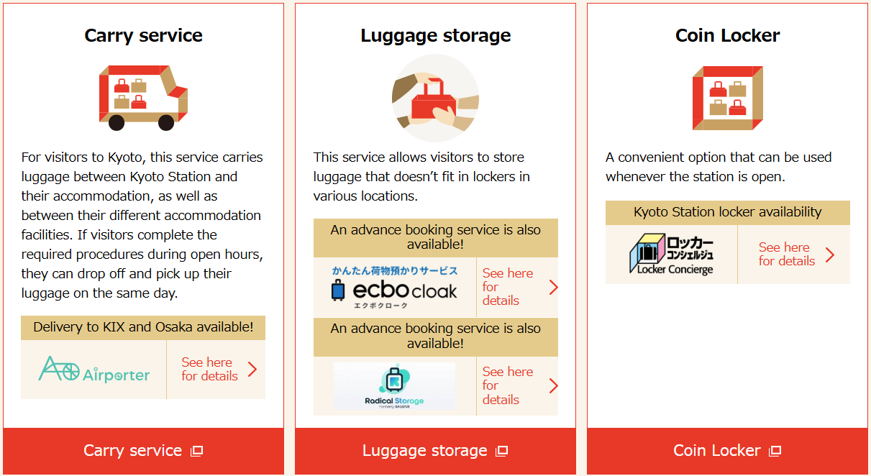
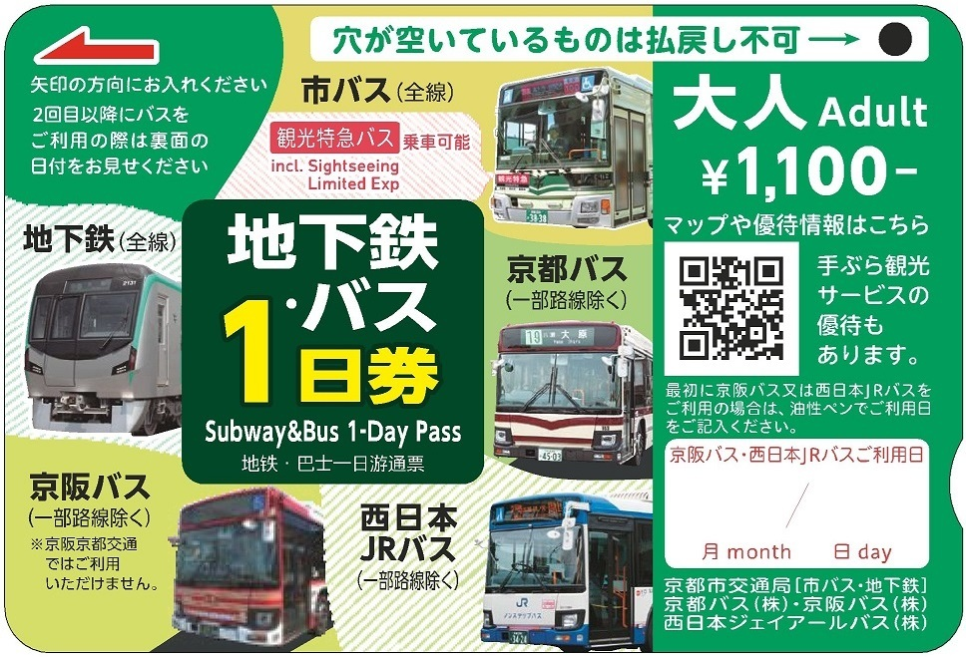
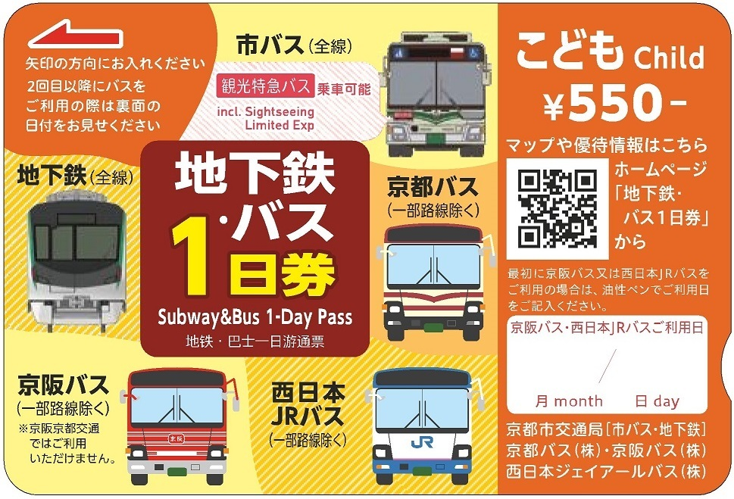
バス乗車時のマナー
大型荷物は車内へ持ち込まず、預かり・運搬サービスを
利用しましょう
乗車時は列に並んで待ちましょう
多くの方が乗れるよう、乗車したら左右の奥側に詰めましょう
手荷物は通路や座席ではなく
膝の上に置きましょう
携帯電話での通話は
ひかえましょう
会話は小声にしましょう
優先座席は必要な方に
譲りましょう
飲食は降車してからにしましょう
マナーを守り、地域住民の方の生活を尊重しながら、思い出に残る楽しい旅を！
手ぶら観光のすすめ
京都の観光は、手荷物配送サービス、手荷物預かりサービス、コインロッカーの利用がおすすめです。
配送サービス
京都駅とホテル、ホテル間で荷物を配送するサービスです。当日に荷物を預け、受け取ることができます。
荷物預かり
ロッカーに入りきらない大型荷物を、窓口で預かってもらえるサービスです。京都駅周辺にも窓口があります。
コインロッカー
駅のコインロッカーに空きがある時はいつでも簡単に利用できます。
QR
案内はこちら
出典：HANDS FREE KYOTO（京都市観光協会）
出典：ロッカーコンシェルジュ
※ウェブ上で、コインロッカーなどの場所、空き状況を確認できます
ワンデイパスのご案内
ワンデイパスのご案内
京都市営地下鉄、市営バス全線などが一日乗り放題です。
乗車ごとの運賃支払いの手間が無く、京都市内のほぼ全域をこの一枚で回れます。地下鉄とバスを上手に組み合わせ、効率よく観光しましょう！

Slide 3
How to ride the bus
Check the Route and the Boarding Point for Your Destination at the bus stop.
Scan the QR code for the route and system information.
QR
黄色箇所、QRコードは事業者ごとのアレンジ箇所
Scan the QR code for bus stop information.
QR
This is what a (バス会社名) bus stop looks like.
Check the timetable for your destination.
Scan the QR code for timetable information.
QR
The timetable is listed
at the bus stop.
Check the payment methods.
Scan the QR code for payment method details.
QR
You can use cash, these cards (IC cards and
1-day passes), or a mobile IC card app. Make sure your card or app has enough balance, and that you're using the correct app.
Board from the FRONT (or REAR), move inside, and ride.
Scan the QR code for boarding instructions.
QR
Board from the REAR door and exit from the Front door. For safety, do not stand on the the yellow floor area.
Check the display or listen to the announcement.
Then press the stop button when your stop is approaching.
When your stop is approaching, press the “request stop” button. Buttons are located in several places on the bus.
QR
Scan the QR code for alighting instructions.
Check your fare.
Scan the QR code for fare payment instructions.
QR
Please check the fare on the display as shown. To pay, please insert cash into this machine or tap your IC card on the blue area.
Exit through the REAR (or FRONT) door.
Note: To ensure safe operation, the driver cannot answer questions about sightseeing or tourist information. Please contact the tourist office instead.

Slide 4
Manners when Riding the Bus
Please do not bring large luggage onto the bus. Please use luggage carry services instead.
Please wait in line when you get on the bus.
To make room for more passengers, please move to the back or further inside when boarding.
Please do not place luggage in the aisle or on the seat. Please hold it on your lap.
Please refrain from talking on mobile phones while on the bus.
Plsase keep your conversations quiet.
Priority seats are reserved for those in need. Please offer your seat when appropriate.
Please refrain from eating or drinking on the bus.
Please observe good manners and respect locals for a pleasant and memorable trip!
Recommendation for empty-handed sightseeing
For sightseeing in Kyoto, we recommend using luggage carry services, luggage storage services, and coin lockers.
Carry service
This service carries your luggage between Kyoto Station, hotels, and airports. You can drop it off and pick it up on the same day.
Luggage storage
This is a service where large luggage that cannot fit in the lockers can be checked in at the counter. There is also a counter near Kyoto Station.
Coin lockers
Coin lockers are available in many locations. You can use them anytime if space is available.
QR
Scan the QR code for more information
* You can check the location and availability of coin lockers and other services online.
One-Day Pass Information
Ride the Kyoto City Subway, Kyoto City Bus, Kyoto Bus, Keihan Bus, and West Japan JR Bus as much as you like with a 1-day pass! Use this card to travel around Kyoto easily without paying each time. Combine subway and bus for efficient sightseeing!

